Slide 1



Slide 2

Kể tên những cảnh thiên nhiên hoặc địa danh ở vùng Duyên hải miền Trung mà em biết

Slide 3











Slide 4


Slide 5


1. Vị trí địa lý

Slide 6
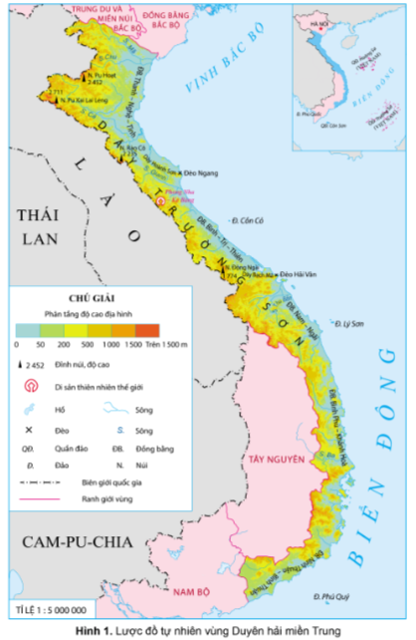

Quan sát hình 1, em hãy:
Chỉ ranh giới của vùng Duyên hải miền Trung.
Vùng Duyên hải miền Trung tiếp giáp với vùng nào, quốc gia nào và biển gì?

Slide 7
Ranh giới của vùng Duyên hải miền Trung
Các vùng tiếp giáp với vùng Duyên hải miền Trung
Duyên hải miền Trung nằm ở giữa lãnh thổ nước ta, hẹp ngang, phía Bắc giáp vùng Trung du và miền núi Bắc Bộ, đồng bằng sông Hồng; phía Nam giáp vùng Nam Bộ; phía Tây giáp vùng Tây Nguyên và nước Lào; phía Đông giáp biển Đông.

Slide 8
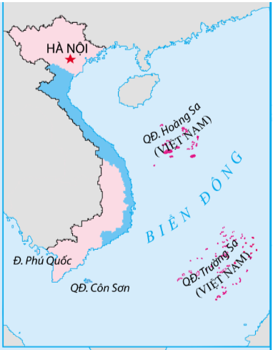

Xác định vị trí của quần đảo Hoàng Sa, quần đảo Trường Sa. Hai quần đảo đó thuộc tỉnh, thành phố nào của nước ta?
Quần đảo Hoàng Sa thuộc thành phố Đà Nẵng, quần đảo Trường Sa thuộc tỉnh Khánh Hoà.

Slide 9

Vùng Duyên hải miền Trung là dải đất hẹp ngang, kéo dài từ Thanh Hóa đến Bình Thuận. Tất cả các tỉnh, thành phố của vùng đều giáp biển. Duyên hải miền Trung có vị trí là cầu nối giữa các vùng lãnh thổ phía bắc và phía nam của nước ta. Ngoài phần lãnh thổ đất liền, vùng có phần biển rộng lớn với nhiều đảo, quần đảo trong đó có quần đảo Hoàng Sa và quần đảo Trường Sa, có vai trò quan trọng trong việc bảo vệ và khẳng định chủ quyền lãnh thổ trên biển của nước ta.

Slide 10
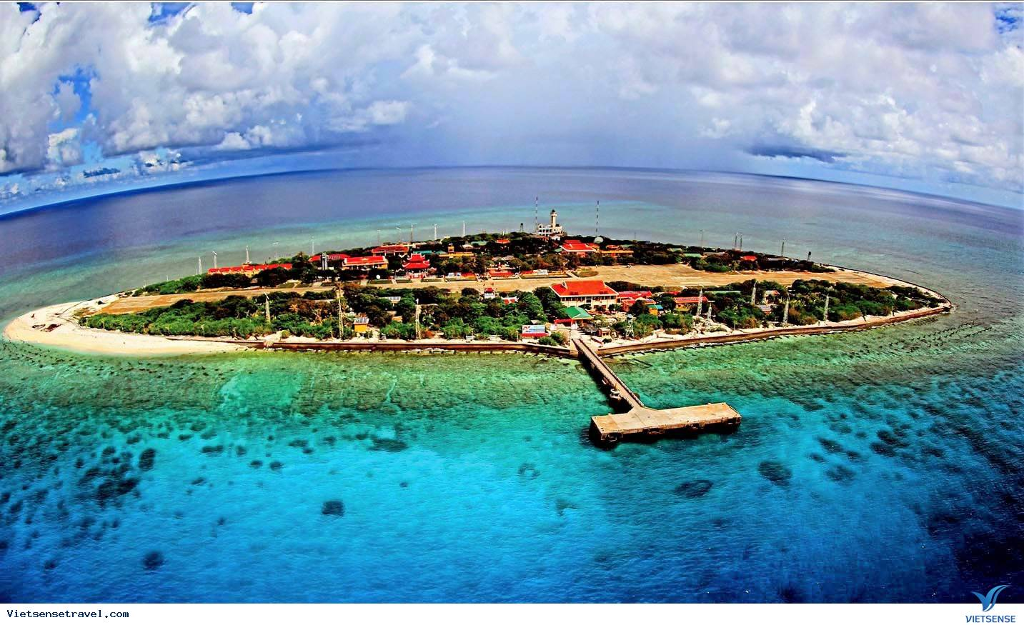


Slide 11
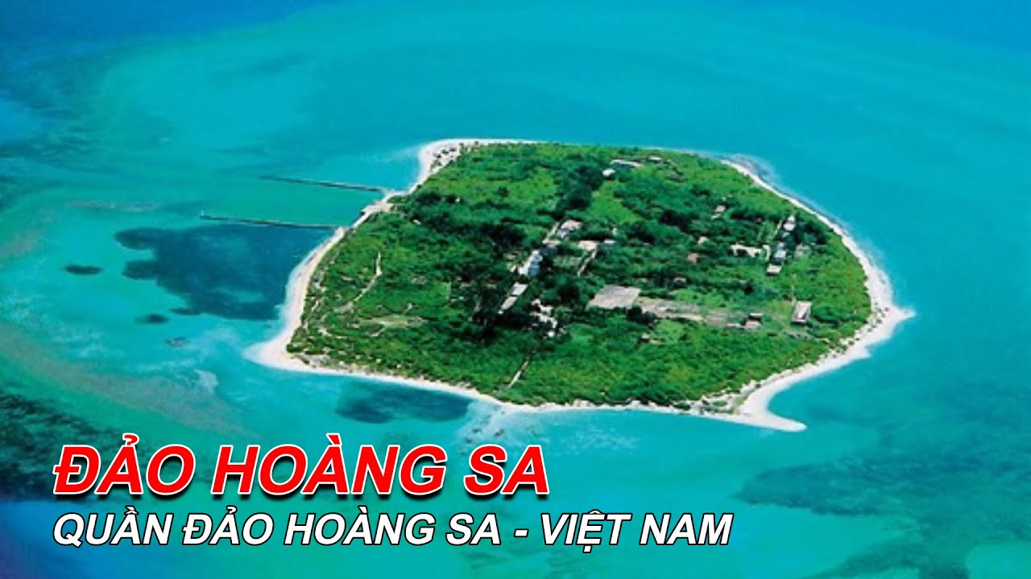

Slide 12
2. Đặc điểm thiên nhiên

Slide 13
- Nhóm 1,2:
Xác định trên lược đồ dãy Trường Sơn, Bạch Mã, đèo Hải Vân, một số đồng bằng và vườn quốc gia Phong Nha – Kẻ Bàng.
Trình bày đặc điểm địa hình của vùng Duyên hải miền Trung.
Nhóm 3, 4:
Trình bày đặc điểm khí hậu ở vùng Duyên hải miền Trung.
Tại sao có sự khác biệt về khí hậu giữa phần phía bắc và phía nam dãy Bạch Mã.
Nhóm 5, 6:
Kể tên một số sông ở vùng Duyên hải miền Trung.
Trình bày đặc điểm sông ngòi của vùng Duyên hải miền Trung.

Slide 14











Slide 15


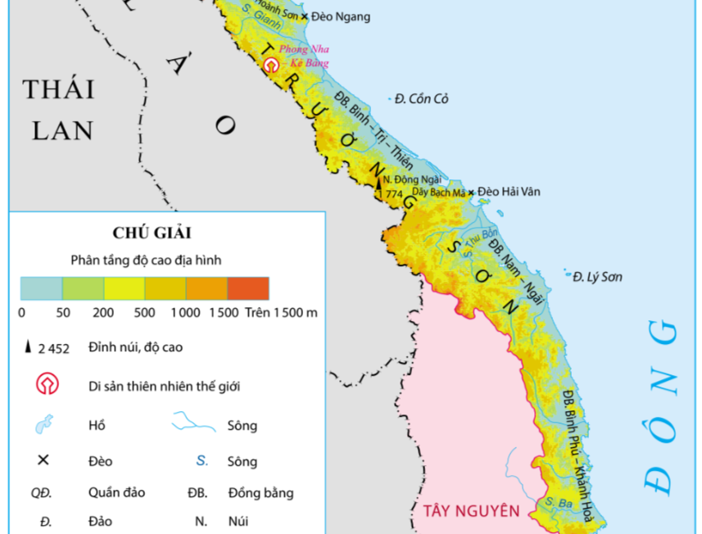

Địa hình
Xác định trên lược đồ dãy Trường Sơn, Bạch Mã, đèo Hải Vân, một số đồng bằng và vườn quốc gia Phong Nha – Kẻ Bàng.

Slide 16
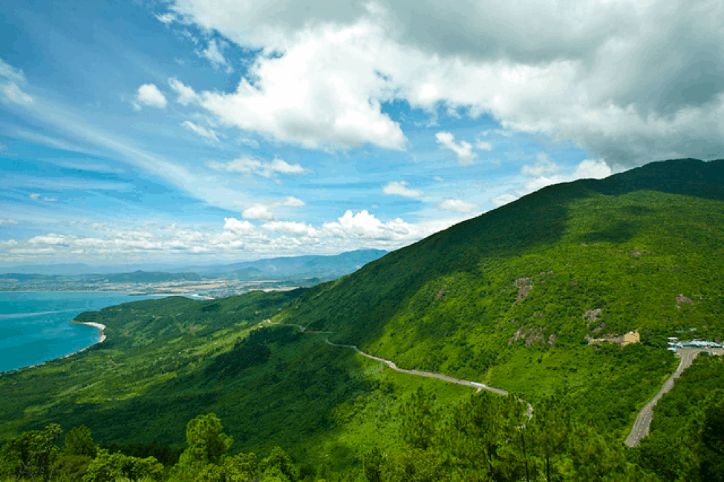

Trường Sơn là dãy núi lớn ở vùng. Đồng thời đây cũng là dãy núi dài nhất của Việt Nam dài khoảng 1.100 km.

Slide 17
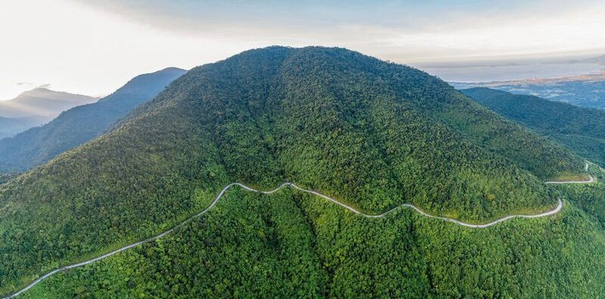
Dãy Bạch Mã là một phần của dãy Trường Sơn, có hướng Tây - Đông đâm ngang ra biển. Dãy Bạch Mã là ranh giới tự nhiên giữa hai miền Nam - Bắc của nước ta.

Slide 18
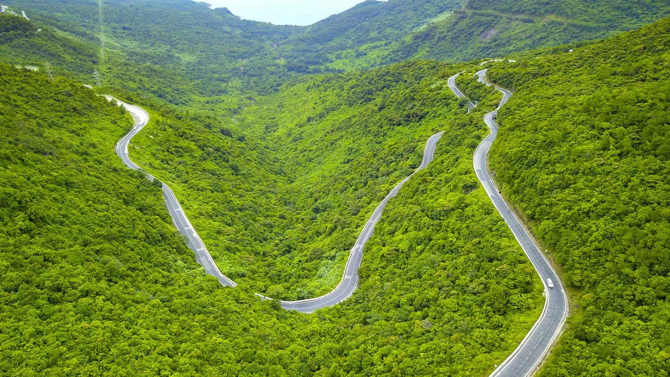
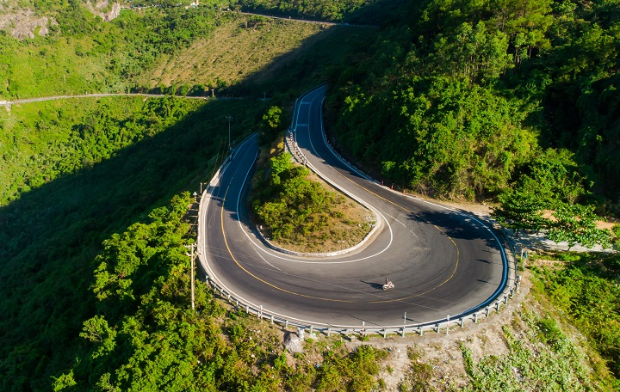
Đèo Hải Vân là đèo nằm trên dãy núi Bạch Mã, có độ dài gần 20 km, cao trung bình 500 m so với mực nước biển.

Slide 19
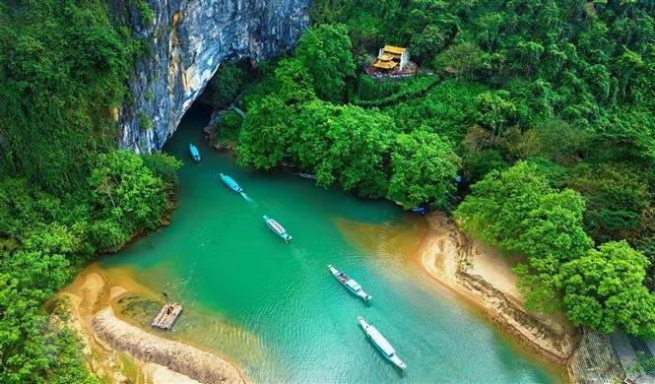
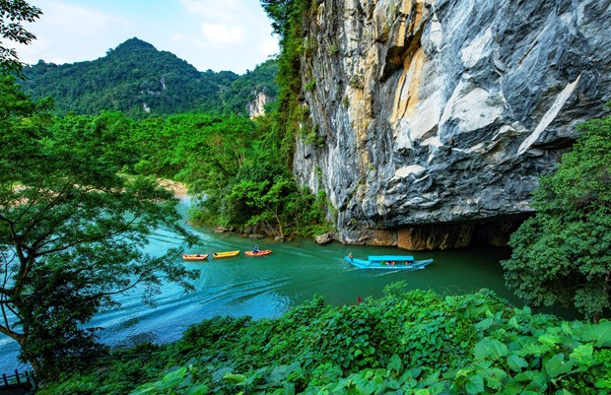
Vườn quốc gia Phong Nha - Kẻ Bàng nằm tại tỉnh Quảng Bình. Đặc trưng của vườn quốc gia là hệ thống hơn 400 hang động lớn nhỏ, các sông ngầm và hệ động thực vật quý hiếm.

Slide 20
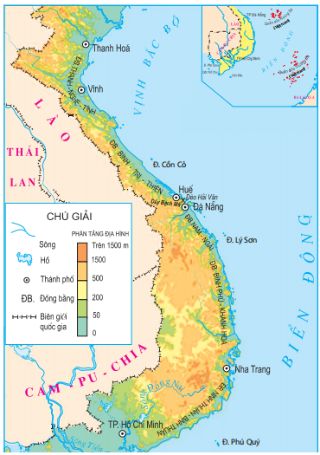

Các đồng bằng duyên hải miền Trung theo thứ tự từ Bắc vào Nam.

Slide 21


Khí hậu
Duyên hải miền Trung khí hậu có tính chất nhiệt đới ẩm gió mùa; mùa mưa và bão tập trung vào thu đông (tháng 9- 11); có sự khác biệt giữa phần phía bắc và phần phía nam dãy Bạch Mã.
Phần phía bắc có mùa hạ nóng khô, mùa đông lạnh. Phần phía nam có mùa mưa và mùa khô, không có mùa đông lạnh.

Slide 22
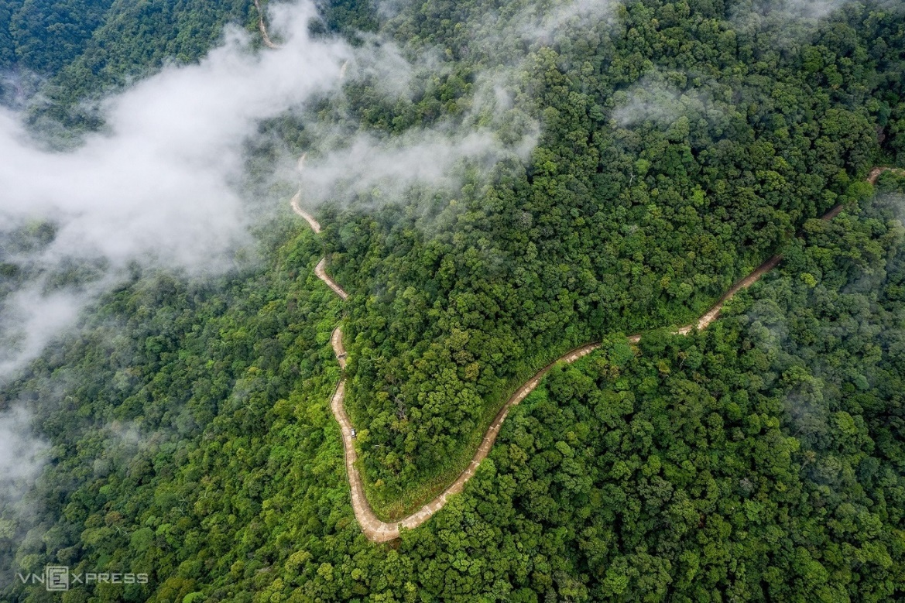
Vì dãy núi Bạch Mã (nằm giữa Huế và Đà Nẵng) kéo dài ra đến biển tạo thành bức tường chắn gió mùa Đông Bắc thổi đến, làm cho từ phía nam của dãy núi này không có mùa đông lạnh.

Slide 23
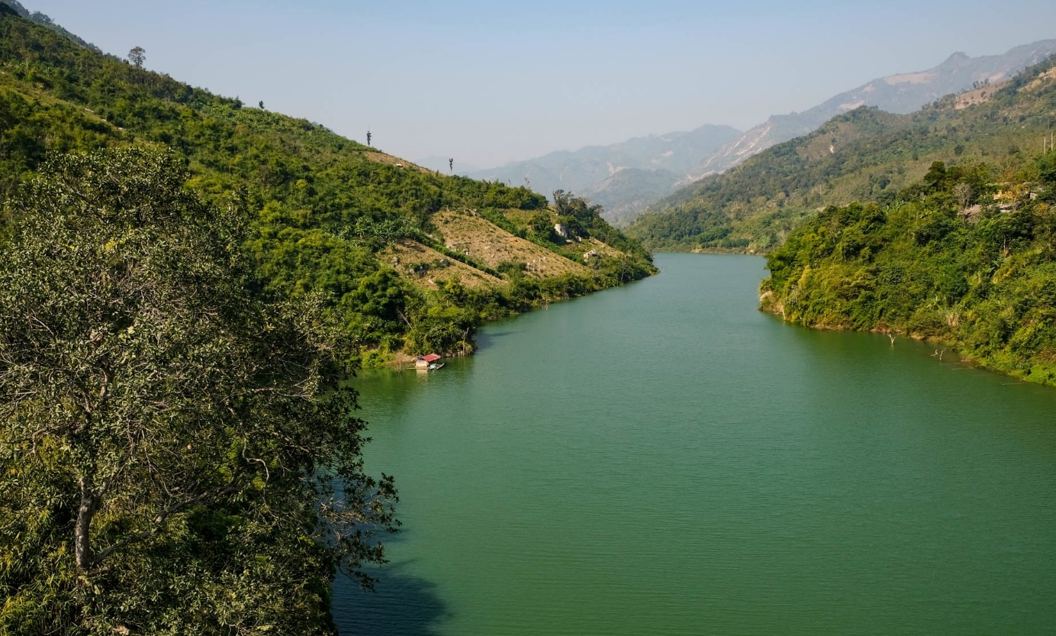
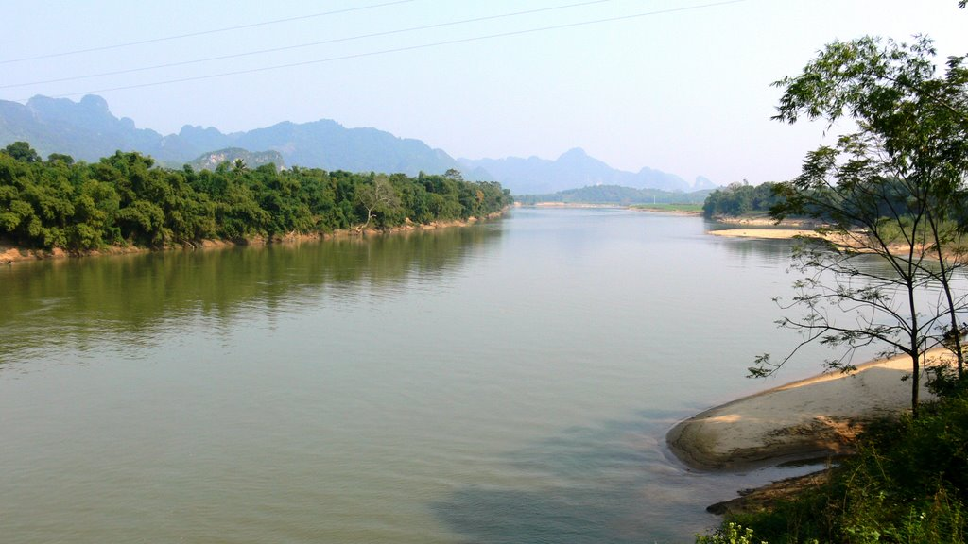
Sông ngòi
Một số sông ở vùng Duyên hải miền Trung là: sông Mã, sông Chu, sông Cả, sông Gianh, sông Thu Bồn, sông Ba,…
Sông Mã
Sông Chu

Slide 24
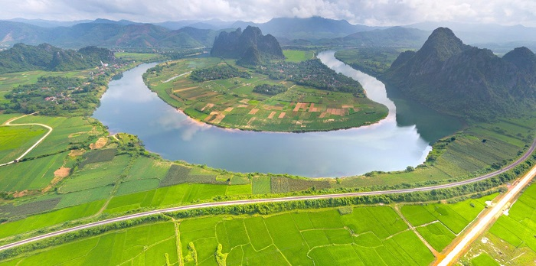


Slide 25
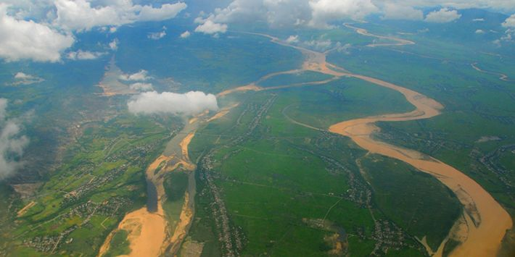


Slide 26
Đặc điểm chính của sông ngòi miền Trung: Vùng có nhiều sông, phần lớn là sông ngắn và dốc. Mùa mưa thường có lũ lụt, lũ quét, mùa khô có tình trạng thiếu nước.

Slide 27



